Slide 1
Емулатор рачунарског система са CHIP-8 архитектуром
Ментор: доц. др Саша Стојановић
Студент: Марко Кујунџић 418/2016
Београд, септембар 2021. године

Slide 2
Шта је CHIP-8?
Интерпретирани програмски језик из 1970-их година
Осмишљен због лакшег развијања видео игара
CHIP-8 програми се извршавају на CHIP-8 виртуелној машини
CHIP-8 покреће многе аркадне игре као што су Tetris, Pong, Chicken Invaders итд.
Архитектура слична данашњим рачунарима, садржи већину главних компоненти

Slide 3
Опис проблема
Архитектура и имплементација хардвера
Анализа инструкцијског сета
Имплементација петље емулатора
Реаговање програма на унос корисника са тастатуре
Графички приказ извршавања програма

Slide 4
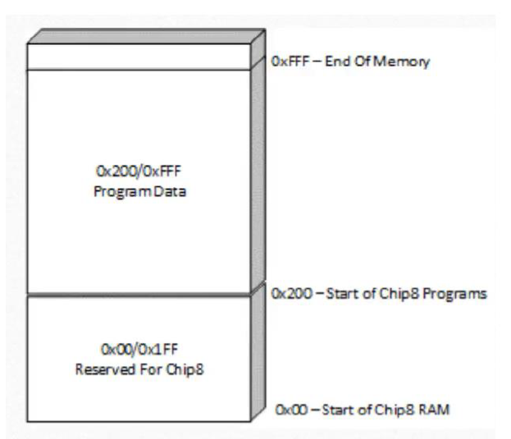
Адресни простор
Адресни простор величине 4KB
Big-Endian формат
0x000 - 0x01FF – фонт коришћен за графички приказ
0x0200 - 0x0FFF – учитавање корисничких програма

Slide 5
Архитектура CHIP-8 система
[V0-VF] 16 8-битних регистара опште намене
[VF] - помоћни регистар за чување информација
[I] – 16-битни индексни регистар
[PC] – 16-битни регистар који указује на следећу инструкцију
[DT] – Delay Timer
[ST] – Sound Timer
[SP] – стек 16-битних адреса ѕа повратак из потптограма
[Keyboard] – Тастатура од 16 тастера
[Display] – Монохроматски дисплеј димензија 64 x 32

Slide 6
Инструкцијски сет
Операциони код | Инструкција | Опис инструкције
00E0 | CLS | Очисти дисплеј
00EE | RET | Повратак из потптограма
0nnn | SYS addr | Скок на машинску рутину на адреси nnn, некоришћено у модерним имплементацијама
1nnn | JP addr | Скок на адресу nnn
2nnn | CALL addr | Позив потпрограма на адреси nnn
3xkk | Se Vx, byte | Прескочи сл. инструкцију ако је Vx == kk
4xkk | SNE Vx, byte | Прескочи сл. инструкцију ако је Vx != kk
5xy0 | SE Vx, Vy | Прескочи сл. инструкцију ако је Vx == Vy
6xkk | LD Vx, byte | Учитај кк у Vx
7xkk | ADD Vx, byte | У Vx учитај Vx + kk
8xy0 | LD Vx, Vy | У Vx учитај Vy
8xy1 | OR Vx, Vy | У Vx учитај Vx OR Vy
8xy2 | AND Vx, Vy | У Vx учитај Vx AND Vy
8xy3 | XOR Vx, Vy | У Vx учитај Vx XOR Vy
8xy4 | ADD Vx, Vy | У Vx учитај Vx ADD Vy
8xy5 | SUB Vx, Vy | У Vx учитај Vx SUB Vy
8xy6 | SHR Vx {, Vy} | У Vx учитај Vx SHR 1
Операциони код | Инструкција | Опис инструкције
8xy7 | SUBN Vx, Vy | У Vx учитај Vy SUB Vx, у VF учитај 1 ако је Vy > Vx
8xyE | SHL Vx {, Vy} | У Vx учитај Vx SHR 1
9xy0 | SNE Vx, Vy | Прескочи сл. инструкцију ако је Vx != Vy
Annn | LD I, addr | У I учитај nnn
Bnnn | JP V0, addr | Скок на адресу nnn + V0
Cxkk | RND Vx, byte | У Vx random byte Vx AND kk
Dxyn | DRW Vx, Vy, nibble | На координатама (Vx, Vy) на екрану исцртај „sprite“ узет са меморијске локације I, у VF учитај collision
Ex9E | SKP Vx | Прескочи сл. инструкцију ако је дугме са вредношћу Vx притиснуто
ExA1 | SKNP Vx | Прескочи сл. инструкцију ако дугме са вредношћу Vx није притиснуто
Fx07 | LD Vx, DT | Учитај DT у Vx
Fx0A | LD Vx, K | Чекај на притицак дугмета, учитај вредност дугмета у Vx
Fx15 | LD DT, Vx | Учитај Vx у DT
Fx18 | LD ST, Vx | Учитај Vx у ST
Fx1E | ADD I, Vx | У I учитај Vx ADD I
Fx29 | LD F, Vx | У I учитај локацију за „sprite“ који одговара вредности Vx
Fx33 | LD B, Vx | На меморијске локације I, I + 1, I + 2 учитај BCD вредности Vx
Fx55 | LD [I], Vx | Учитај вредности регистара V0 – Vx у меморију почевши од локације I
Fx65 | LD Vx, [I] | Прочитај вредности регистара V0 – Vx у меморију почевши од локације I

Slide 7
Имплементација емулатора
Интерпретативни емулатор коришћен у реализацији
Дохватање, декодовање, извршавање инструкција
Једноставнија имплементација и преносивост
Лошије перформансе од осталих врста емулатора

Slide 8
Графички приказ емулатора

Slide 9
Избор игара
11 подржаних игара
Игре учитаване као бинаризоване датотеке
Могућност играња за једног или више корисника

Slide 10
Алати и библиотеке
C++ 17
Графичка библиотека SDL
CLion развојно окружење
Оперативни систем Windows

Slide 11
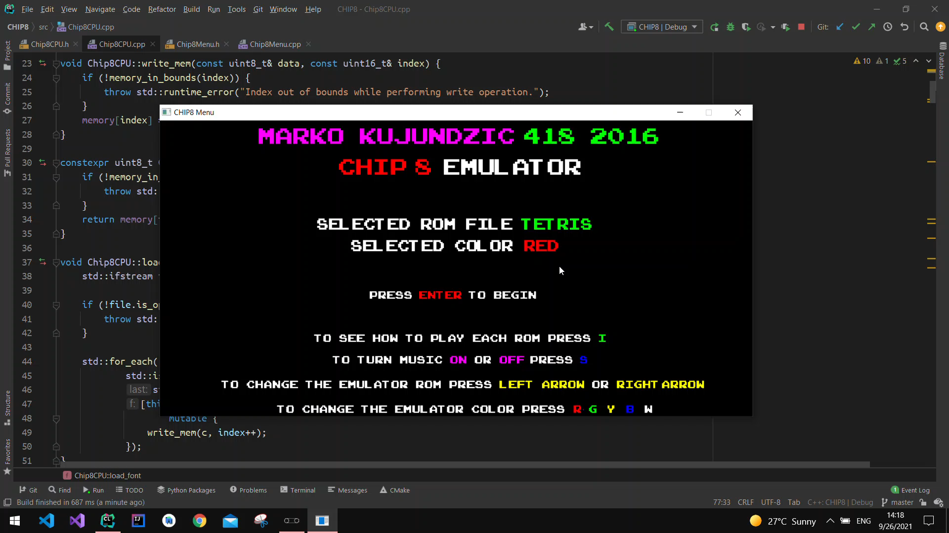
Приказ рада емулатора

Slide 12
Закључак
Потпуно искуство играња аркадних видео игара:
Интерактивни мени за одабир игара
Конфигурабилни монохроматски дисплеј
Прозор са упутством за сваку игру
Музика коју је могуће укључити/искључити
Емулатор који интерпретира игре и приказује их на екрану
Унапређење тренутне имплементације:
Динамичка рекомпилација
Граматика и асемблер за програме написане на CHIP-8 језику
Допуњени инструкцијски сет у новијим верзијама CHIP-8 архитектуре

Slide 13
ХВАЛА НА ПАЖЊИ!

